Slide 1

ARRITMIAS VENTRICULARES
Angel Benjamin Rojas
Cátedra de Clínica Médica I
Año 2026

Slide 2
CLASIFICACIÓN DE ARRITMIAS.
Según la Frecuencia Cardíaca:
Taquiarritmias.
Bradiarritmias.
Según la localización anatómica:
Supraventriculares.
Ventriculares.
Según el pronóstico:
Benignas.
Potencialmente malignas.
Malignas.

Slide 3
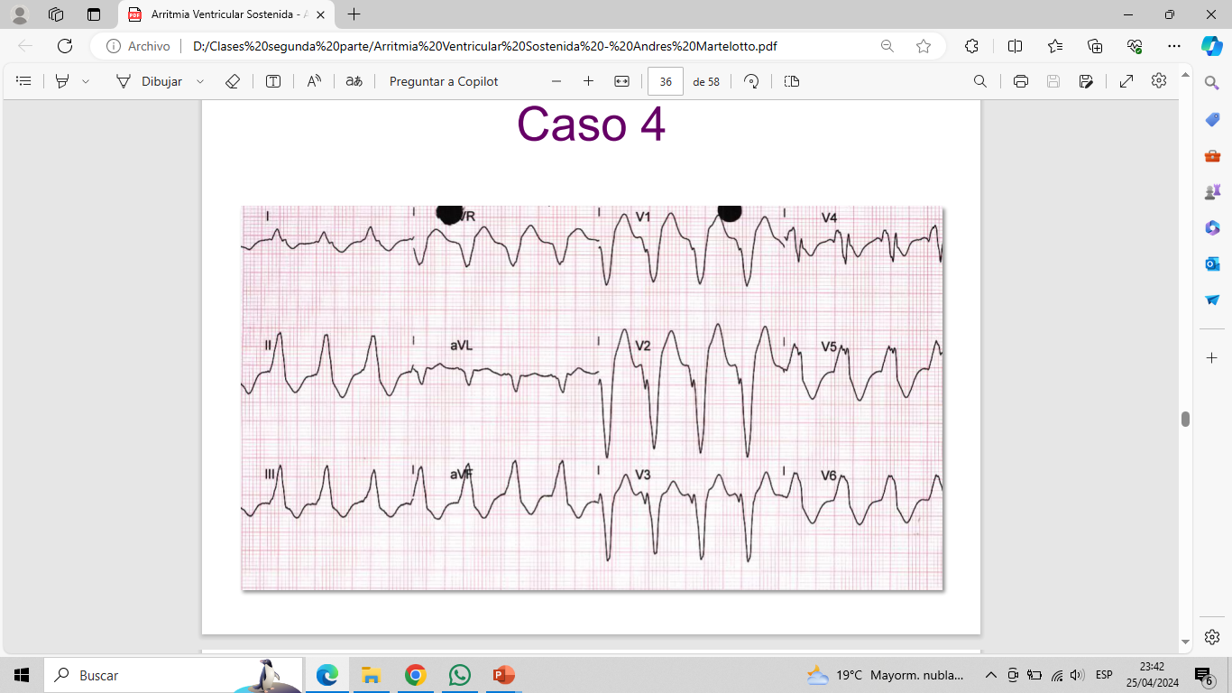


Slide 4

Taquicardias Ventriculares.
Problema de salud grave y frecuente (en nuestro país: Enfermedad coronaria, Insuficiencia Cardíaca, Enf. de Chagas).
Gran variabilidad clínica, pronóstica y terapéutica.
En USA la degeneración de TV en FV produce al menos 400.000 muertes al año.

Slide 5
Mecanismos de TV
Reentrada (más común).
Cardiopatía isquémica, DAVD, TV fasciculares.
Aumento de automatismo.
TV del Tracto de salida del VD.
Por actividad gatillada (post-potenciales precoces o tardíos).
TV en miocardiopatía hipertrófica, síndromes de QT largo, TV de reperfusión.

Slide 6
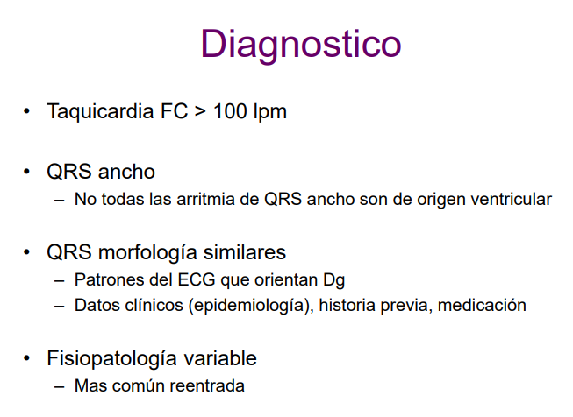

Slide 7
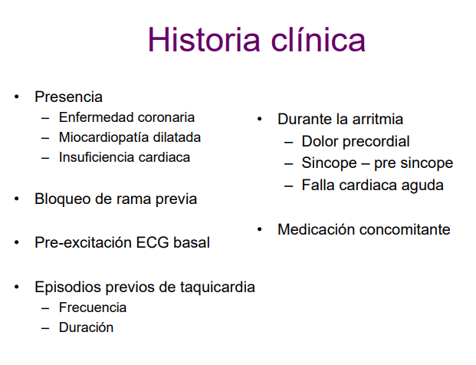

Slide 8
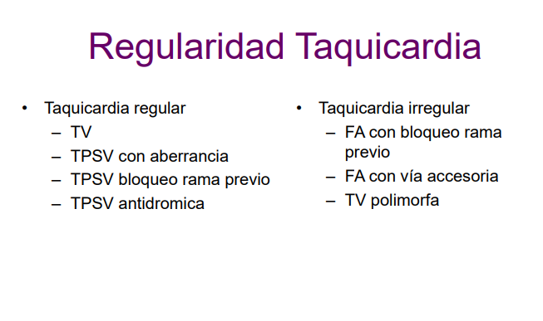

Slide 9
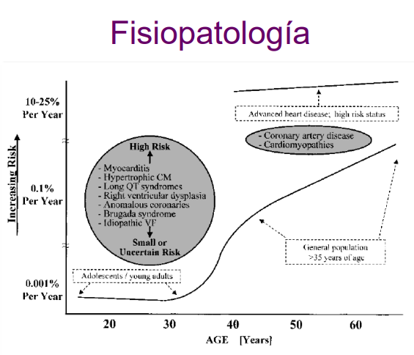

Slide 10
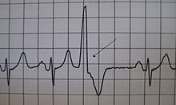
Extrasístoles Ventriculares

Slide 11
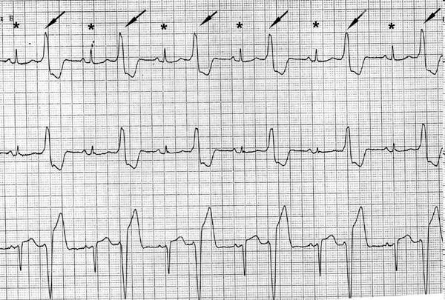
BIGEMINIA VENTRICULAR

Slide 12
Taquicardias QRS ancho
Taquicardia Ventricular
Taquicardia supraventricular con aberrancia
Taquicardia supraventricular con bloqueo de rama previo.
Taquicardia antidrómica (haz aberrante)

Slide 13
Criterios diagnósticos de TV
Presencia de 3 o más EV consecutivas, con FC mayor a 100 LPM.
Por definición, las TV se originan y se mantienen en los ventrículos.
En su mayoría, tienen un QRS ancho (>140 ms).

Slide 14
Clasificación de las TV
Según la duración.
TV Sostenida (> 30 seg).
TV No Sostenida (< 30 seg.)
Según la morfología.
Monomorfa.
Polimorfa.
Presencia de cardiopatía o no.
Primarias.
Secundarias.

Slide 15
Diagnostico electrocardiográfico de las tv VS TPSV
CRITERIOS DE BRUGADA

Slide 16
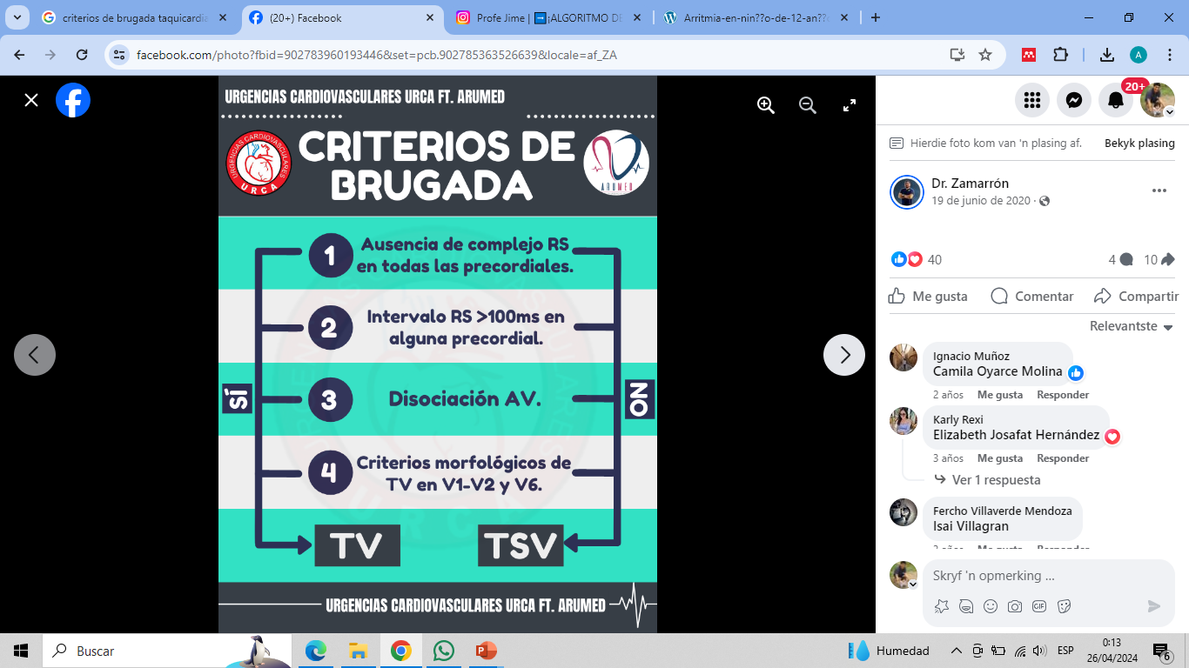
Diagnostico electrocardiográfico de las tv

Slide 17
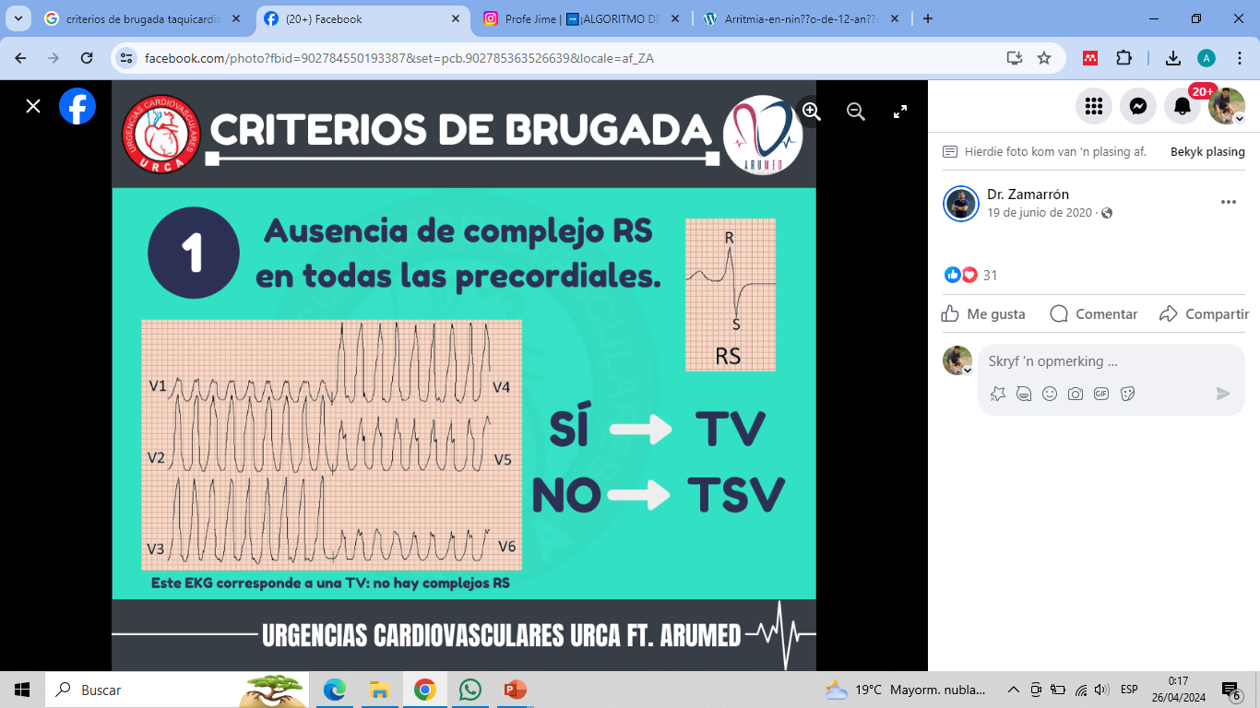
Diagnostico electrocardiográfico de las tv

Slide 18
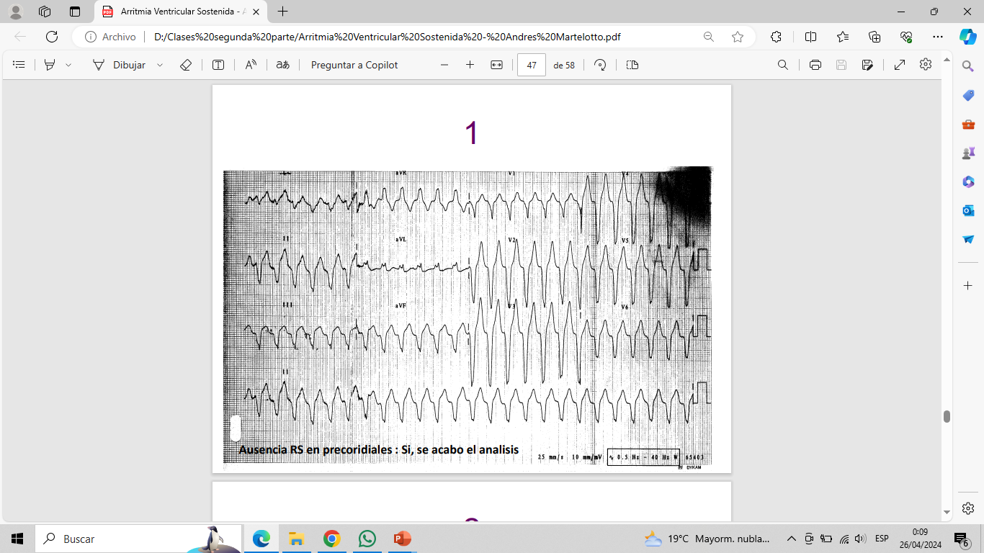
Diagnostico electrocardiográfico de las tv

Slide 19
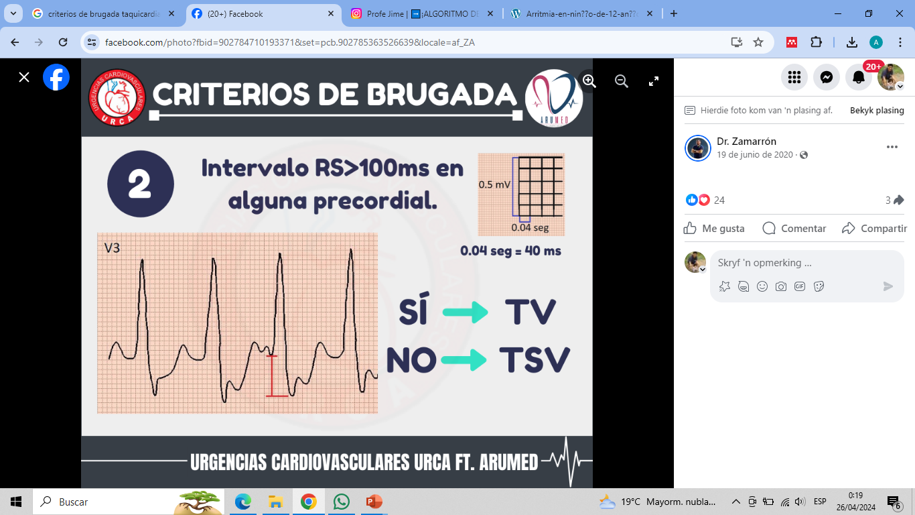
Diagnostico electrocardiográfico de las tv
R
S

Slide 20
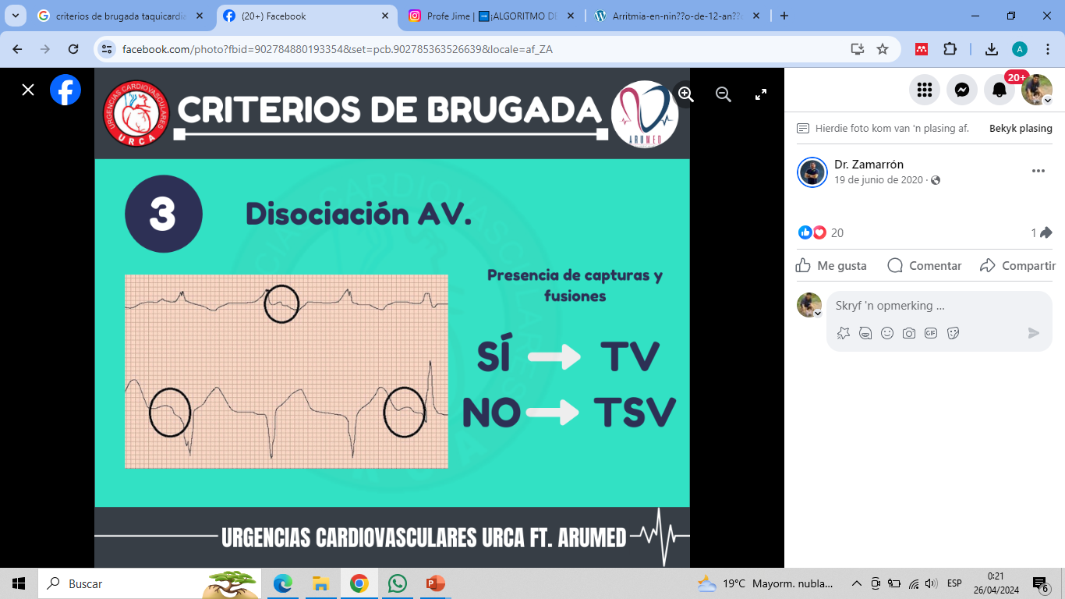
Diagnostico electrocardiográfico de las tv

Slide 21
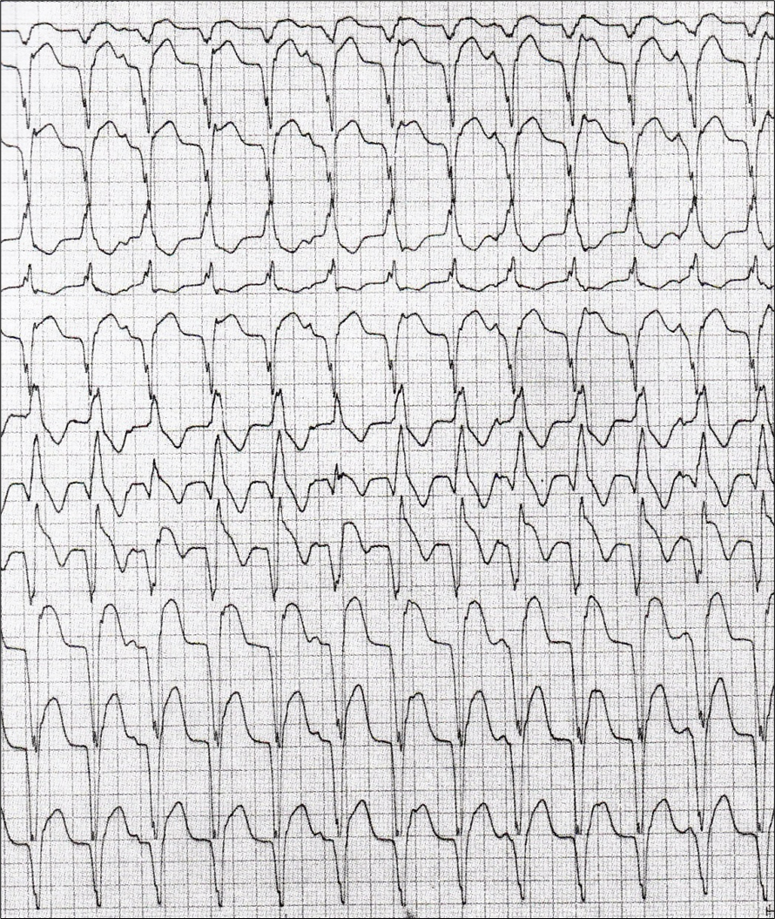
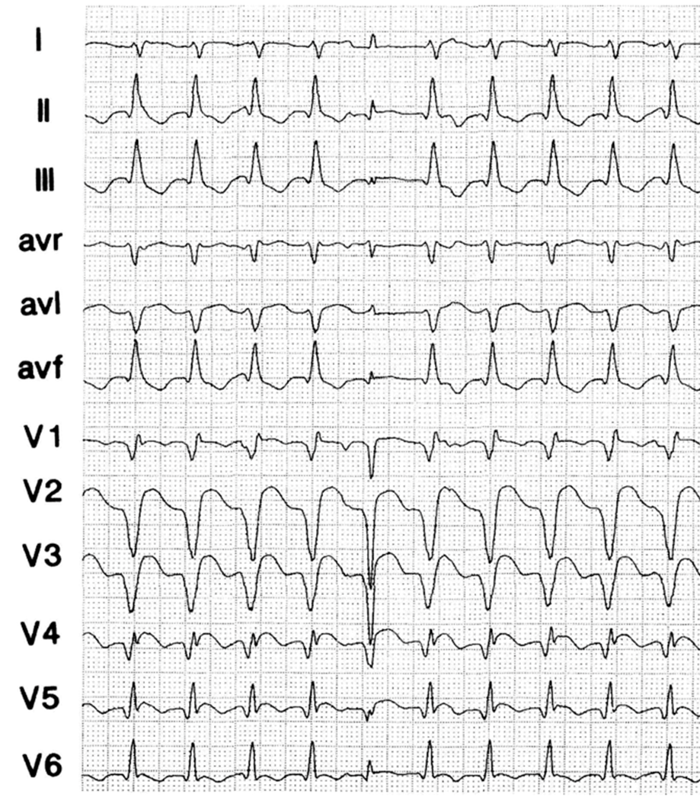
Diagnostico electrocardiográfico de las tv

Slide 22
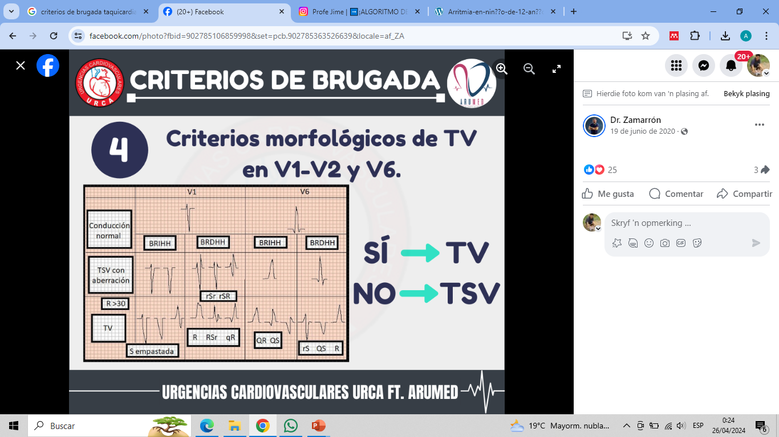
Diagnostico electrocardiográfico de las tv

Slide 23
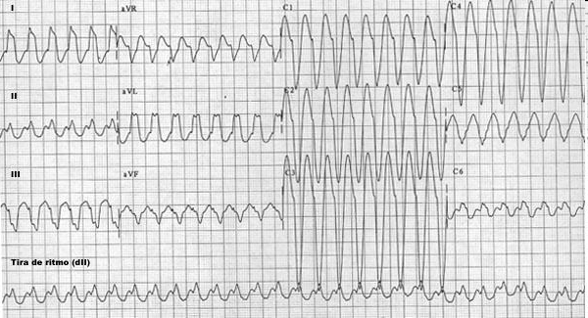

Slide 24
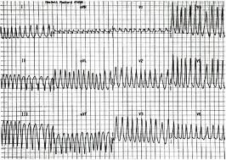
Aleteo Ventricular.

Slide 25
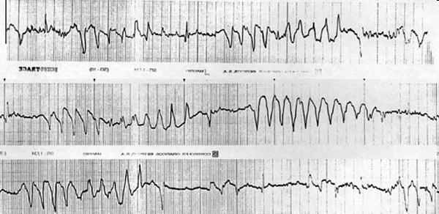
Torsión de punta

Slide 26
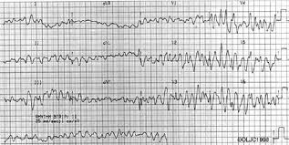
Fibrilación Ventricular

Slide 27
Tratamiento.
Pacientes con Taquicardia (QRS ancho) y compromiso hemodinámico
CARDIOVERSIÓN ELÉCTRICA vs DESFIBRILACION

Slide 28
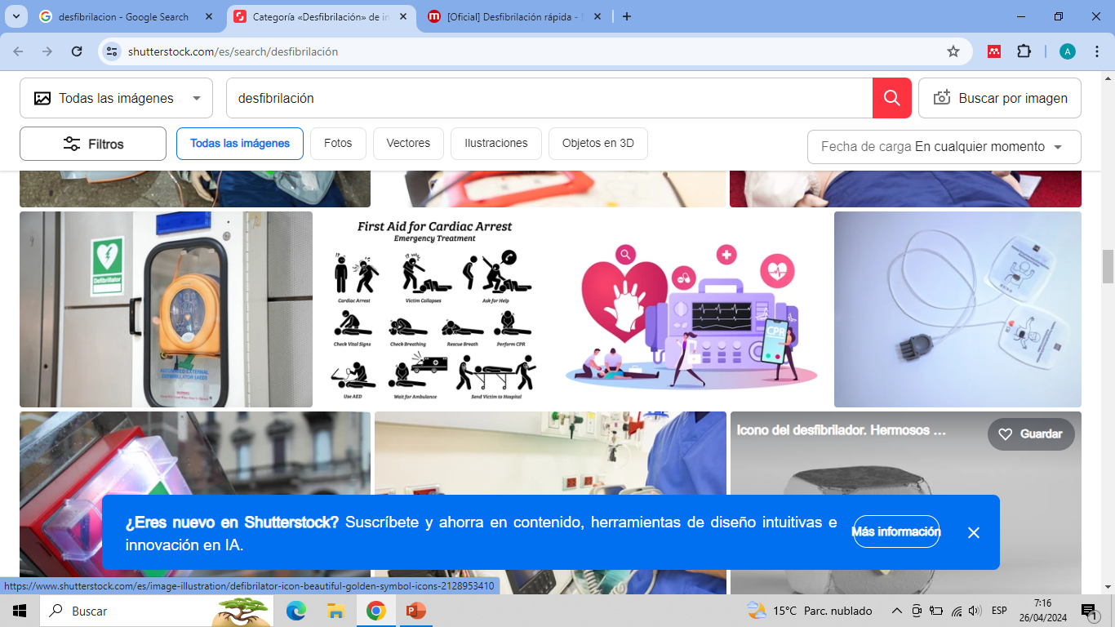
Tratamiento

Slide 29
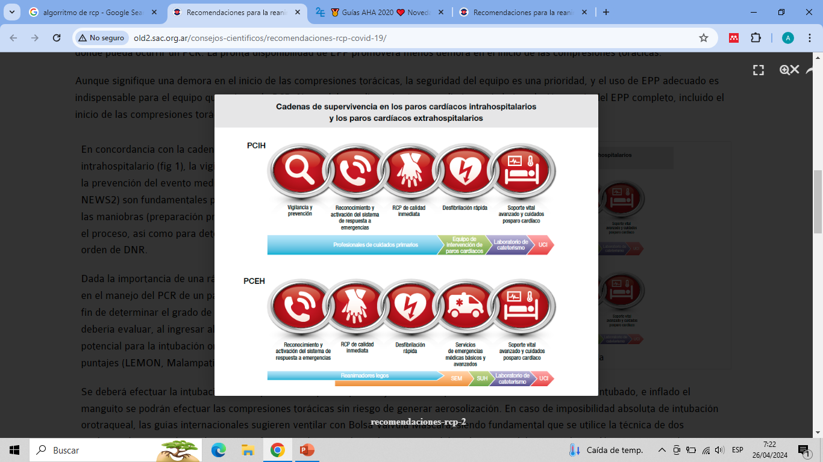
Tratamiento

Slide 30
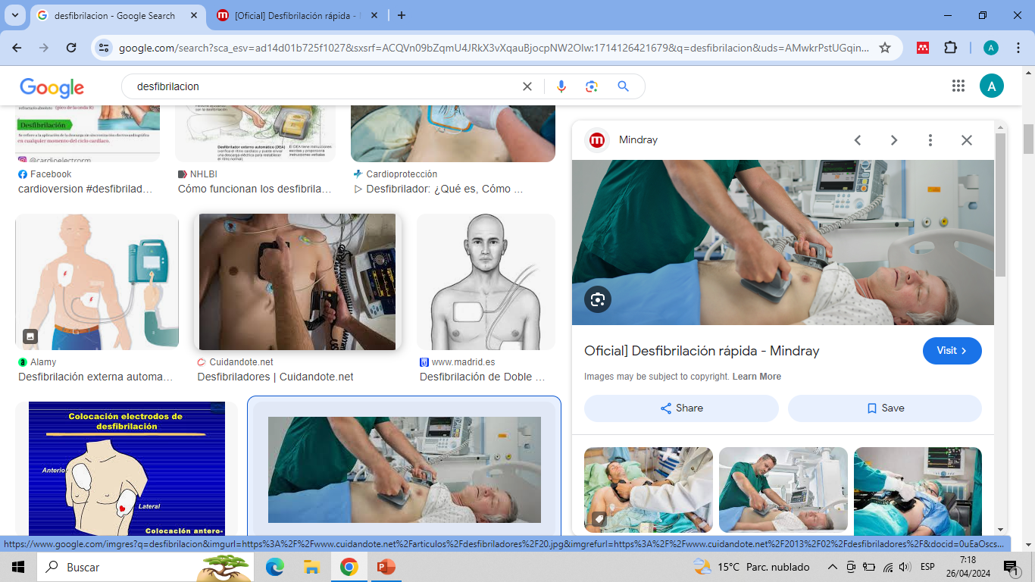
Tratamiento

Slide 31

Pacientes con Taquicardia y sin compromiso hemodinámico.
QRS angosto:
Clase I: Maniobras vagales.
Adenosina EV.
Verapamilo/Diltiazem EV.
Clase II: B-bloqueantes EV.
Amiodarona EV.
Digoxina EV.
QRS ancho:
Clase I: Procainamida EV.
Sotalol EV.
Amiodarona EV.
Clase II: Lidocaína EV.
B-Bloqueantes/ Verapamilo EV.

Slide 32
